Slide 1
DÉROULEMENT DE L’ATELIER
La place de la culture littéraire et artistique dans le nouveau programme (45 minutes)
La place des LCA dans le nouveau programme (15 minutes)
La place de l’HDA. (5 minutes)

Slide 2
Culture littéraire et artistique
Quelle place dans le nouveau programme ?

Slide 3
« L’acquisition d’une culture littéraire et artistique est l’une des finalités majeures de l’enseignement du français. »
Nouveau programme, p.246

Slide 4
Repenser le programme en fonction des élèves : des enjeux de formation personnelle.
Prendre davantage en compte le développement de l’élève-adolescent.
  « Les adolescents, en pleine évolution physique et psychique, vivent un nouveau rapport à eux-mêmes [...] et de nouvelles relations avec les autres. »
Davantage faire le lien avec la société qui les entoure.
  « Mieux comprendre la société dans laquelle ils vivent exige aussi des élèves qu'ils s'inscrivent dans le temps long de l'histoire. »
Favoriser davantage la créativité comme recherche de solutions.
  « L'élève est incité à proposer des solutions originales, à mobiliser ses ressources pour des réalisations valorisantes et motivantes. »

Slide 5
La culture dans l’interdisciplinarité
Un cadre fondateur et commun.
Donner un sens aux enseignements.
Toutes les disciplines concourent à une même finalité : la formation du citoyen.
EPI & AP
Langues et Cultures de l’Antiquité
Histoire des Arts
Education aux médias

Slide 6
La culture dans les différentes compétences du français
Compétences langagières, linguistiques et culturelles

Slide 7
Langage oral
ATTENDUS DE FIN DE CYCLE
Produire une intervention orale continue de cinq à dix minutes : présentation d’une œuvre littéraire ou artistique, exposé des résultats d’une recherche.
Dire de mémoire un texte littéraire.
S’engager dans le jeu théâtral.

Slide 8
ÉCOUTER ET DIRE UN TEXTE LITTÉRAIRE
Lecture expressive de l’enseignant, mais aussi écoute de textes dits par des comédiens (plusieurs versions).
Faire préparer aux élèves une lecture à haute voix (en activité de découverte ou au contraire en travail bilan).
Mémoriser un passage court, éventuellement justifier son choix. Différents types de restitutions possibles.
Travail sur le langage du corps : mime, ressources expressives du visage.
Travail sur le jeu théâtral.

Slide 9
PARLER D’UN TEXTE LITTÉRAIRE, D’UNE ŒUVRE.
Échange spontané de réactions dans la classe, confrontation d’avis entre pairs.
Exprimer ses sensations, ses sentiments, ce qui peut faire obstacle, ce qui touche…
Formuler un avis personnel.
Expériences de cercles de lecture.

Slide 10
Langage oral, s’exprimer de façon maîtrisée face à un auditoire.
La pratique de l’exposé : à faire évoluer : que présenter, comment ?
un auteur, un personnage, un film, un passage de livre, une image…
La pratique de l’interview.
interviews d’auteurs, de personnages.
Le débat littéraire (écoute d’émissions littéraires ou sur le cinéma pour savoir quelle forme cela peut prendre).

Slide 11
ÉCRIRE
Attendus de fin de cycle
Formuler par écrit sa réception d’une œuvre littéraire ou artistique.
Produire un écrit d’invention s’inscrivant dans un genre littéraire du programme.
Communiquer par écrit et sur des supports variés un point de vue, un sentiment, un jugement, à partir, entre autres, d’une œuvre littéraire ou artistique.

Slide 12
PRATIQUER L’ ÉCRITURE.
L’élève exploite ses connaissances des principaux genres littéraires pour composer des écrits créatifs :
Activités d’imitation, de transposition, de greffe.
Jeux poétiques…
Projets d’écriture plus ambitieux à rendre en fin de séquence.
L’élève écrit des textes pour communiquer sa réception de textes lus, en particulier de textes littéraires.
Supports : cahiers de lecture cursive et d’écriture d’invention.

Slide 13
LECTURE ET COMPRÉHENSION DE L’ÉCRIT ET DE L’IMAGE.
ATTENDUS DE FIN DE CYCLE
Lire, comprendre et interpréter des textes littéraires en fondant l’interprétation sur quelques outils d’analyse simples.
Situer les textes littéraires dans leur contexte historique et culturel.
Lire une œuvre complète et rendre compte oralement de sa lecture.

Slide 14
LA LECTURE D’ŒUVRES LITTÉRAIRES
Chaque année du cycle, l’élève lit :
au moins trois œuvres complètes en lecture intégrale.
Au moins trois œuvres complètes en lecture cursive.
Au moins trois groupements de textes (lectures analytiques et cursives).
(le professeur veille à puiser dans toutes les époques, il aborde des œuvres de littérature contemporaine, les littératures antiques (LCA) et étrangères, et la littérature de jeunesse).

Slide 15
ÉLABORER UNE INTERPRÉTATION DES TEXTES LITTÉRAIRES
Formuler des impressions de lecture, mais aussi des jugements de goût, révisables (oral, écrit, travail de groupe).
Percevoir un effet esthétique et en analyser les sources.
Situer une œuvre dans son contexte et établir des relations entre les œuvres littéraires et artistiques.
Outils qui permettent de garder la mémoire des livres lus : cahiers ou carnets de lecture, boîtes de lecture, abécédaires, illustrations, anthologies poétiques, copie d’extraits…

Slide 16
LA LECTURE D’IMAGES
Lecture d’images variées : peinture, arts plastiques, photographie, cinéma…
Description d’une œuvre en relation avec le programme littéraire ou le programme HDA.
Formulation de jugement de goût, révisables lors de la confrontation avec les pairs ou le professeur.
Relation textes littéraires, images illustratives et adaptations cinématographiques.
Présentation à l’oral d’une œuvre ou d’un petit corpus.
Outils : carnets, anthologie personnelle…

Slide 17
Étude de la langue

Slide 18
Les textes littéraires : un support pour l’étude de la langue.
Ils enrichissent les corpus de phrases.
Ils permettent d’aborder succinctement une notion qui sera structurée plus tard ou de faire un rappel.
Ils font percevoir une histoire de la langue à travers leur diversité.

Slide 19
L’étude de la langue au service des textes.
Elle permet de s’approprier le sens des textes (travail sur la syntaxe, sur le vocabulaire, sur l’aspect des temps verbaux…), et de mener des analyses littéraires étayées.
Elle permet, par l’identification de toutes les indications spatiales, chronologiques, temporelles, de verbaliser les inférences.
Elle permet de travailler sur la diction des textes et d’en faire apparaître toute la musicalité (ponctuation, accent tonique, prosodie).

Slide 20
Culture littéraire et artistique
Même si on n’oublie pas les enjeux proprement littéraires, l’enseignant présente la lecture, la littérature et l’art en général comme :
des ouvertures sur le monde qui nous entoure
des suggestions de réponses aux questions que se pose l’être humain.
L’élève est ainsi conduit à s’approprier les textes, à les considérer comme une invitation à la réflexion (et non comme une fin en soi).
L’élève prend goût à la lecture et s’y engage personnellement.

Slide 21
CULTURE LITTÉRAIRE ET ARTISTIQUE
QUELS ENJEUX ?
On propose des questionnements sur :
Les enjeux de la société et de la vie en société,
Les enjeux littéraires (mieux comprendre le monde grâce à la littérature et à la vision de l’artiste),
Les enjeux de formation personnelle (construire son rapport au monde et à soi),
On veille aussi à donner les premiers éléments de contextualisation dans l’histoire littéraire.

Slide 22
QUATRE ENTRÉES
Se chercher, se construire.
Vivre en société, participer à la société.
Regarder le monde, inventer des mondes.
Agir sur le monde.
Et un questionnement complémentaire par année : 5ème : L’être humain est-il maître de la nature ? 4ème : La ville, lieu de tous les possibles ? 3ème : Progrès et rêves scientifiques.

Slide 23
LES CONSTANTES
6ème : Œuvres de l’Antiquité (Odyssée, Métamorphoses), contes, fables, théâtre (la farce).
5ème : récits de voyages et romans d’aventure, comédie et roman de chevalerie.
4ème : poésie lyrique, théâtre du XVIIème et XVIIIème siècle, récits réalistes et fantastiques.
3ème : Autobiographie ou récit de soi, littérature engagée ou en lien avec l’histoire.

Slide 24
CE QUI CHANGE EN 5ème
Vivre en société, participer à la société : avec autrui : familles réseaux, amis… | Regarder le monde, inventer des mondes : imaginer des univers nouveaux.
Une comédie du XVIIème siècle et un groupement de textes : récits d’enfance et d’adolescence. Questionnements : Pourquoi l’homme a-t-il besoin des autres ? Pourquoi s’oppose-t-on parfois aux « anciens » ? Doit-on accepter la loi du groupe ? | Un conte merveilleux Extraits d’utopies ou de romans d’anticipation. Images fixes ou films créant des univers imaginaires. Pourquoi ces mondes de fantaisie exercent-ils une telle fascination sur nous ? Lien avec le cycle 3.

Slide 25
CE QUI CHANGE EN 4ème
Vivre en société, participer à la société : individu et société : confrontations de valeurs ? | Agir sur le monde : informer, s’informer, déformer ?
Une tragédie ou une tragi-comédie du XVIIème siècle (lecture intégrale) ou une comédie du XVIIIème siècle (lecture intégrale). Confrontation ne signifie pas obligatoirement conflit : autour de l’honneur, de la justice, des croyances. | Textes et documents issus de la presse et des médias. Textes et documents produits à des fins de propagande ou témoignant de la manipulation de l’information. Extraits de romans, de nouvelles ou de films traitant du monde de la presse et du journalisme.

Slide 26
CE QUI CHANGE EN 3ème
Vivre en société, participer à la société : dénoncer les travers de la société. | Regarder le monde, inventer des mondes : visions poétiques du monde.
Œuvres ou textes relevant de différents genres ou formes littéraires (en particulier poésie satirique, roman, fable, conte philosophique, pamphlet). Dessins de presse ou affiches, caricatures, albums de BD. Emissions de télé, de radio, productions numériques à caractère satirique. Quel est le pouvoir de la parole et des images sur la société ? Limites ? | Poèmes ou textes de prose poétique du romantisme à nos jours pour faire comprendre la diversité des visions du monde correspondant à des esthétiques différentes. (exemples majeurs de paysages en peinture)

Slide 27
QUELQUES PISTES…
Deux séquences en 4ème pour « Regarder le monde, inventer des mondes »
- Comment et pourquoi représenter le réel ? Les enjeux du réalisme, beauté ou laideur du quotidien. Travail sur des nouvelles réalistes de Maupassant et sur la peinture réaliste (Courbet…)
- La fonction du fantastique : les limites du réel, l’artiste est celui qui est capable de repousser les limites du réel. Travail sur un corpus de textes fantastiques (XIXème, XXème et XXIème siècle)

Slide 28
QUELQUES PISTES
Exemples de questionnements libres :
3ème : Le travail : Les arts, et la littérature en particulier, interrogent la nécessité pour l’homme de travailler. S’agit-il d’un mal nécessaire ou d’une source de grandeur ? Toutes les professions se valent-elles, et que nous disent-elles des personnes qui les exercent ?
4ème : La femme : Femmes-personnages, femmes-écrivains, femmes dans les sociétés anciennes et contemporaines : un territoire à explorer, à conquérir, à défendre ?
5ème : La beauté – qu’elle soit physique ou esthétique – est une valeur toute subjective, dont les critères varient selon les époques, les cultures et les individus. En quoi interroge-t-elle notre rapport au monde ?

Slide 29
EN LIEN AVEC LE PROGRAMME D’HISTOIRE
Exemple en 5ème
Thème 3 : Transformations de l’Europe et ouverture sur le monde aux XVIème et XVIIème siècles : extraits d’œuvres évoquant les grandes découvertes. (se chercher, se construire : le voyage et l’aventure)
Thème 2 : Société, église et pouvoir politique dans l’occident féodal, XIème-XVème siècle) : extraits d’œuvres de l’époque médiévale, chanson de geste ou romans de chevalerie. (agir sur le monde : héros, héroïnes et héroïsmes))

Slide 30
UNE LOGIQUE DE CYCLE
On propose un questionnement différent et progressif de la 5ème à la 3ème pour CHAQUE entrée.
On mobilise les expériences antérieures de lecture et des connaissances qui en sont issues. On conforte les repères déjà posés et on en construit d’autres, en lien avec les programmes d’histoire et HDA.
On propose des activités transversales de la 5ème à la 3^{ème.}

Slide 31
UNE LOGIQUE DE CYCLE PAR GENRE
Exemple : la poésie.
5ème : poèmes sur le voyage (se chercher, se construire), poèmes proposant une reconfiguration poétique de la réalité (imaginer des univers nouveaux).
4ème : la poésie lyrique, poèmes d’amour de l’Antiquité à nos jours (se chercher se construire)
3ème : poésie satirique, fable (se chercher, se construire), poésie engagée (agir sur le monde, individu et pouvoir), poèmes ou prose poétique de différentes visions du monde, du romantisme à nos jours (regarder le monde, inventer des mondes).

Slide 32
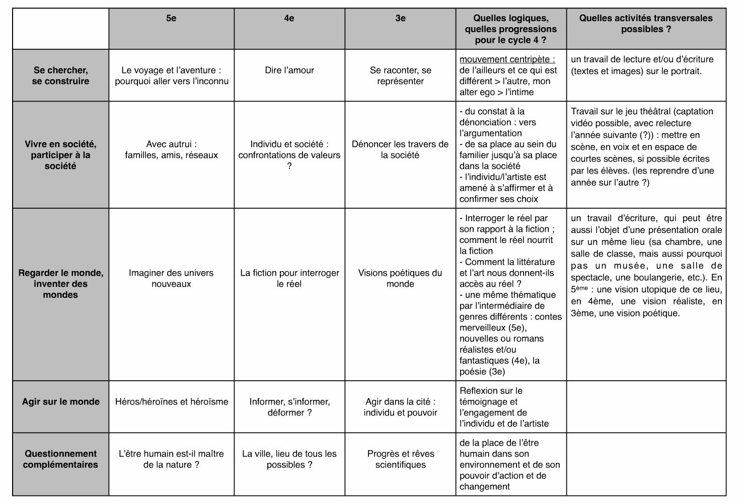

Slide 33
"En fait, tout au long du cycle 4, les élèves sont amenés à conjuguer d'une part un respect des normes qui s'inscrivent dans une culture commune, d'autre part une pensée personnelle en construction, un développement de leurs talents propres, de leurs aspirations, tout en s'ouvrant aux autres, à la diversité, à la découverte..."

